Slide 1
الخلايا الجذعية
اعداد الطالب: محمد عماد محمد النسور

Slide 2
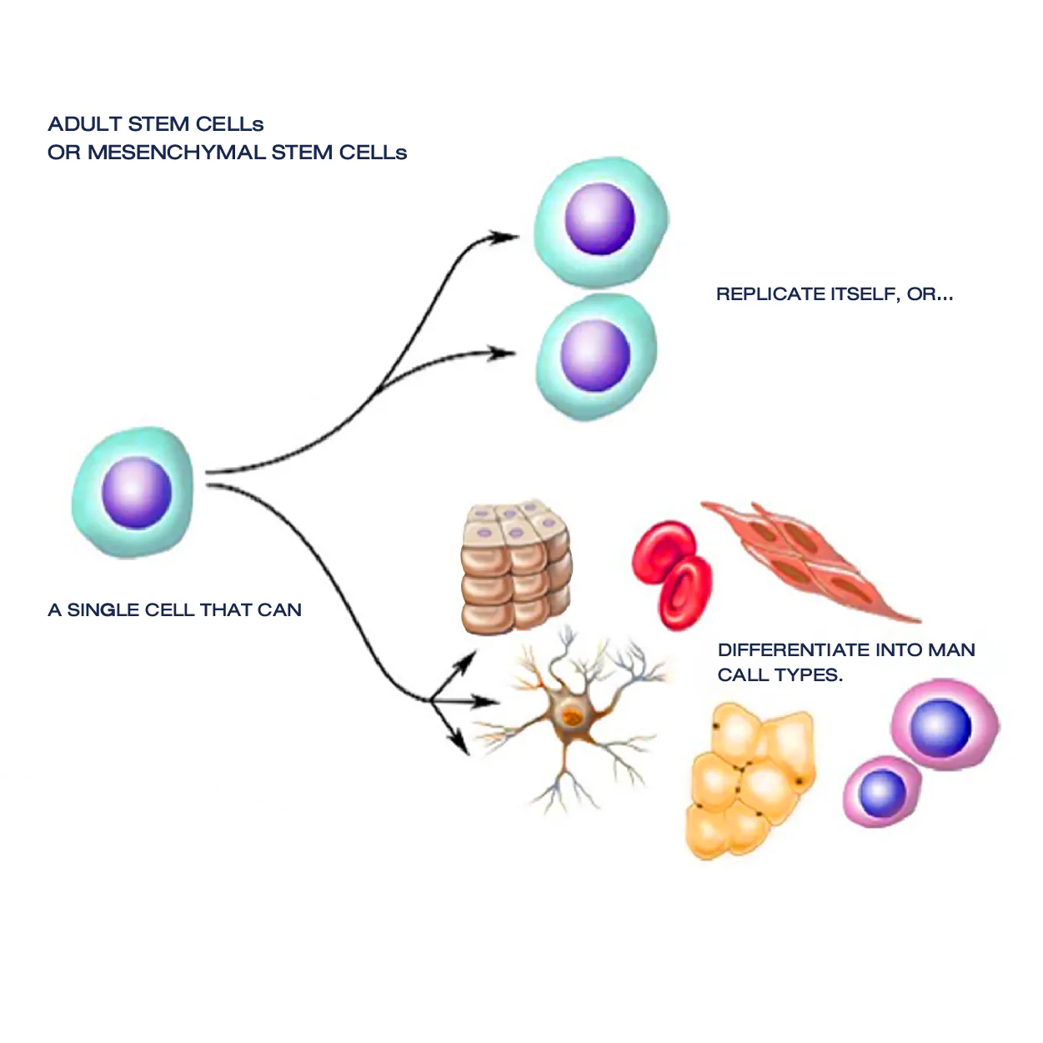
ما هي الخلايا الجذعية؟
الخلايا الجذعية هي خلايا غير متخصصة لديها القدرة على الانقسام لإنتاج المزيد من الخلايا الجذعية، وكذلك التحول إلى أنواع مختلفة من الخلايا المتخصصة في الجسم مثل خلايا العضلات والدم والدماغ. تُستخدم الخلايا الجذعية في علاج أمراض الدم مثل سرطان الدم، ويُعتقد أن لها القدرة على علاج أمراض أخرى وتجديد الأنسجة التالفة.

Slide 3
من أين تأتي الخلايا الجذعية؟
الخلايا الجذعية الجنينية. تأتي هذه الخلايا الجذعية من الأجنة التي تتراوح أعمارها بين 3 و 5 أيام. ويطلق على الجنين في هذه المرحلة الكِيسة الأُريمية ويحتوي جسمه على 150 خلية تقريبًا.
الخلايا الجذعية البالغة. توجد هذه الخلايا الجذعية بأعداد قليلة في غالبية أنسجة البالغين، مثل نخاع العظم أو الدهون. وتتميز الخلايا الجذعية البالغة بقدرة محدودة على تكوين خلايا الجسم المختلفة مقارنة بالخلايا الجذعية الجنينية.
الخلايا البالغة التي تحولت لتكتسب خصائص الخلايا الجذعية الجنينية. نجح العلماء في تحويل خلايا البالغين العادية إلى خلايا جذعية باستخدام إعادة البرمجة الوراثية. ويمكن للباحثين عن طريق تحويل الجينات في الخلايا البالغة جعل الخلايا تؤدي وظائف الخلايا الجذعية الجنينية نفسها. تُعرَف هذه الخلايا باسم الخلايا الجذعية المستحثة متعددة القدرات.
الخلايا الجذعية قبل الولادة. اكتشف الباحثون وجود خلايا جذعية في السائل السلوِي بالإضافة إلى دم الحبل السري، ويمكن أن تتحول هذه الخلايا الجذعية إلى خلايا متخصصة.

Slide 4
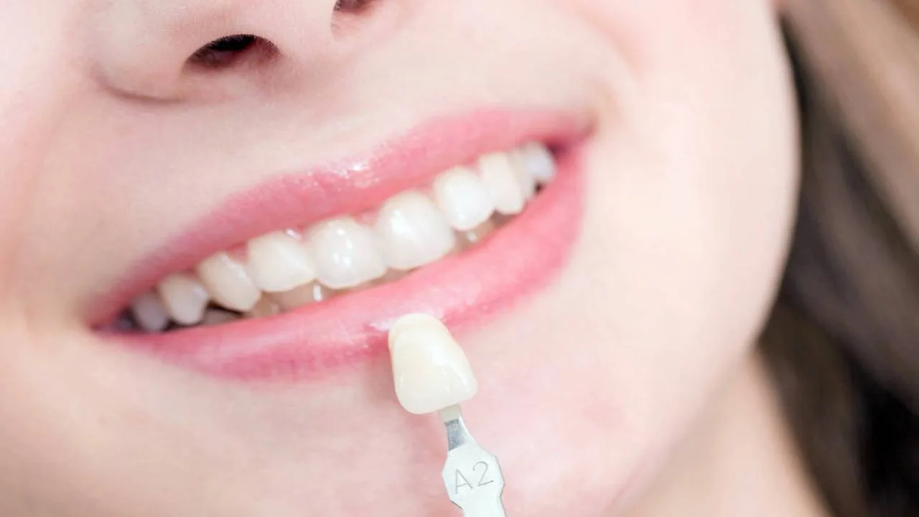
ما هي الخلايا الجذعية من الاسنان؟
الخلايا الجذعية من الأسنان هي خلايا غير متخصصة توجد في أنسجة مختلفة من السن، مثل اللب السني (النسيج الداخلي للسن)، ولها القدرة على التحول إلى أنواع خلايا أخرى متخصصة. تُستخدم هذه الخلايا في مجال طب الأسنان التجديدي للمساعدة في إصلاح وترميم الأنسجة السنية المتضررة أو المفقودة مثل العاج، العظام، واللثة.

Slide 5
التطبيقات الطبية للخلايا الجذعية للاسنان (الحالية والمستقبلية)
- تجديد الاسنان واصلاح الانسجه الفمويه
- تجديد العظام
- علاج العديد من العلاجات العصببيه
- علاج السكري من النوع الاول
- تجديد الغضاريف والمفاصل
- العلاجات المناعيه
- الطب التجديدي والتجميلي (تجديد الجلد وتسريع التئام الجروح)
- تجديد خلايا عضلة القلب

Slide 6
الفرق بين الخلايا الجذعية من الاسنان وغيرها
الخلايا الجذعية من مصادر اخرى
الخلايا الجذعية من الاسنان
مصدر الاستخراج: من نخاع العظم او الدهون او الدم
سهولة الحصول عليها: مؤلم ويحتاج الى عملية
قدرة التكاثر والنمو: قليله وتتباطا مع العمر
الانشار الطبي: مستخدمه طبيا بشكل كبير
الاستخدام: زراعة العظم , علاجات مناعيه و ترميم الاصابات
امكانية التخزين: التخزين يتطلب اجرائات معقدة
مصدر الاستخراج : من لب الاسنان, الاسنان اللبنية و اسنان العقل.
سهولة الحصول عليها: سهله جدا (بدون الم)
قدرة التكاثر والنمو: عالية وسريعه
الانتشار الطبي: قيد البحث والتجارب
الاستخدام: تجديد الاعصاب, اصلاح الاسنان والفكين, تجديد العظم
امكانية التخزين: سهلة التخزين ببنوك الاسنان

Slide 7
ما سبب الاهتمام بهذه الخلايا؟
زيادة فهمنا لكيفية حدوث الأمراض. من خلال مراقبة نمو الخلايا الجذعية حتى تصبح خلايا في العظام وعضلة القلب والأعصاب والأعضاء والأنسجة الأخرى، يمكن للباحثين الوصول إلى فهم أفضل لكيفية تطور الأمراض والحالات.
توليد خلايا سليمة لتحل محل الخلايا المتأثرة بالمرض (الطب التجديدي). يمكن توجيه الخلايا الجذعية لتصبح خلايا من نوع معين يمكن استخدامها مع المرضى لتجديد وإصلاح الأنسجة التالفة أو المتأثرة بالمرض.
اختبار الأدوية الجديدة لمعرفة مدى سلامتها وفاعليتها. قبل استخدام الأدوية الخاضعة للتطوير، يمكن للباحثين الاستعانة ببعض أنواع الخلايا الجذعية لاختبار سلامة الأدوية وجودتها. ويساعد هذا النوع من الاختبارات على تقييم الأدوية الجاري تطويرها لمعرفة إذا كان لها تأثيرات سُميِّة على القلب أم لا.

Slide 8


